Slide 1

Power Java
제13장 패키지

Slide 2
이번 장에서 학습할 내용
패키지는 연관된 클래스들을 묶는 기법입니다.
패키지의 개념
패키지로 묶는 방법
패키지 사용
기본 패키지
유틸리티 패키지

Slide 3
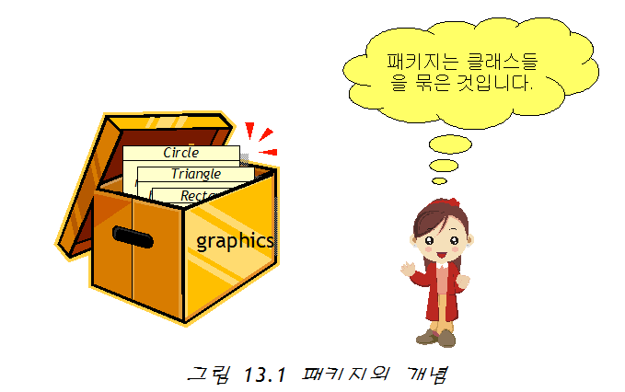
패키지란?
패키지(package) : 클래스들을 묶은 것
자바 라이브러리도 패키지로 구성
  (예) java.net 패키지– 네트워크 관련 라이브러리

Slide 4
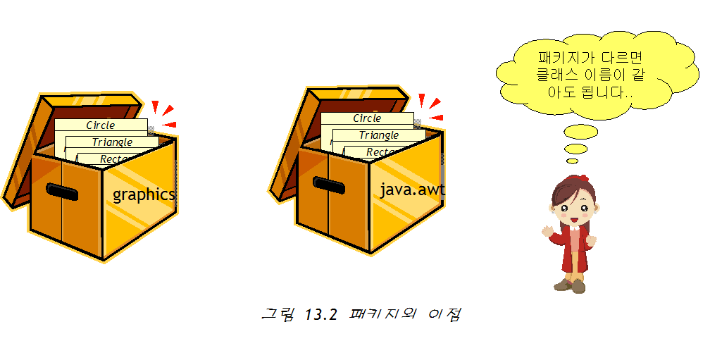
패키지의 장점
① 관련된 클래스들을 쉽게 파악
② 원하는 클래스들을 쉽게 찾을 수 있다.
③ 패키지마다 이름 공간을 따로 갖기 때문에 같은 클래스 이름을 여러 패키지가 사용
④ 패키지별로 접근에 제약을 가할 수 있다.

Slide 5

패키지 생성하기
package business; // 패키지 선언
public class Order {
...
}
Order 라는 클래스는 business 패키지에 속한다.
Q: 만약 패키지 문을 사용하지 않은 경우에는 어떻게 되는가?
A: 디폴트 패키지(default package)에 속하게 된다.

Slide 6
패키지의 이름
인터넷 도메인 이름을 역순으로 사용한다. 예를 들면 com.company.test라는 패키지 이름은 도메인 이름 company.com에서의 test라는 프로젝트를 의미한다.

Slide 7
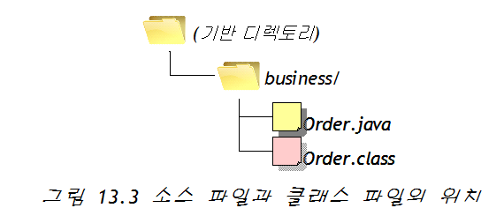
소스 파일과 클래스 파일의 위치
Q: 만약 패키지문이 있는 경우에 소스 파일과 클래스 파일의 위치는?
A:패키지 이름이 디렉토리가 되고 그 아래에 저장된다.
package business;
public class Order {
...
}

Slide 8
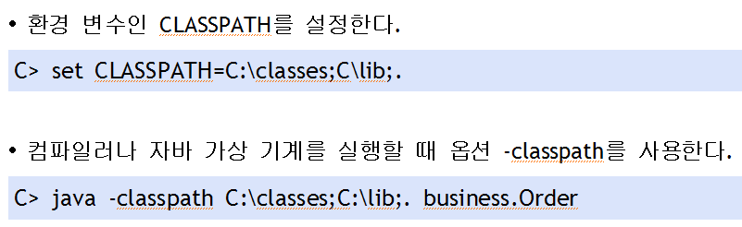
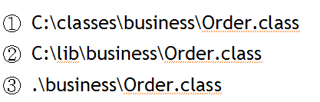
클래스 경로
Q: 우리가 실행시키고 싶은 클래스 파일이 다른 디렉토리에 있는 경우에도 실행시킬 수 있을까?
A: 실행이 가능하다. 다만 클래스 경로를 설정하여야 한다. 자바 가상 기계가 클래스 파일을 찾는 경로를 클래스 경로(class path)라고 한다.
탐색 순서

Slide 9

중간 점검 문제
1. 패키지를 사용하는 이점은 무엇인가?
2. 패키지 이름을 짓는 일반적인 관례는 무엇인가?
3. 인터넷 도메인 이름이 hu.ac.kr이라면 권장되는 패키지 이름은?
4. 만약 패키지의 이름이 company.project와 같다면 소스 파일이 저장되는 디렉토리는?
5. 만약 Server라는 클래스를 project.server 패키지로 만들고 싶으면 어떤 문장을 Server.java에 추가하여야 하는가?
6. 소스 파일과 클래스 파일을 분리하려면 어떻게 하면 되는가?

Slide 10
패키지를 사용하는 방법
클래스에 패키지 이름을 붙여서 참조한다.
개별 클래스를 import한다.
전체 패키지를 import한다.
business.Order myOrder = new business.Order();
import business.Order; // business 패키지 안의 Order 클래스 포함
import business.*; // 패키지 전체 포함

Slide 11

주의할점!!
Q: java.awt.* 문장은 java.awt.font 패키지를 포함하는가?
A: java.awt.font 패키지는 java.awt 패키지 안에 포함되지 않는다.
만약 java.awt.font의 멤버와 java.awt의 멤버를 동시에 사용하려면 다음과 같이 따로 따로 포함하여야 한다.
import java.awt.*;
import java.awt.font.*;

Slide 12
중간 점검 문제
1. graphics 패키지 안에 포함된 Rectangle이라는 클래스를 사용하기 위한 3가지의 방법을 말하라.
2. 패키지 이름은 어떻게 지어야 하는가??

Slide 13
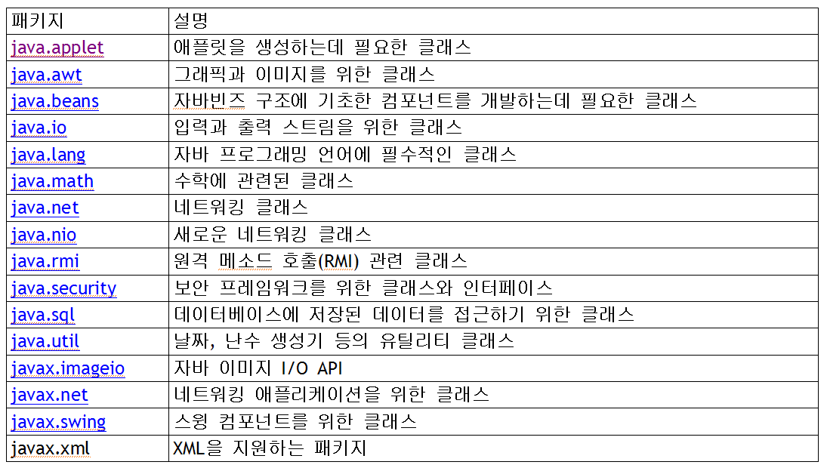
자바에서 지원하는 패키지

Slide 14
Java.lang 패키지
Import 문을 사용할 필요가 없이 기본적으로 포함된다.
  Object 클래스: 기초적인 메소드를 제공하는 모든 클래스의 조상 클래스
  Math 클래스: 각종 수학 함수들을 포함하는 클래스
  Wrapper 클래스: Integer와 같이 기초 자료형을 감싸서 제공하는 랩퍼 클래스들
  String 클래스, StringBuffer 클래스: 문자열을 다루는 클래스
  System 클래스: 시스템 정보를 제공하거나 입출력을 제공하는 클래스
  Thread 클래스: 스레드 기능을 제공하는 클래스
  Class 클래스: 클래스에 대한 정보를 얻기 위한 클래스

Slide 15
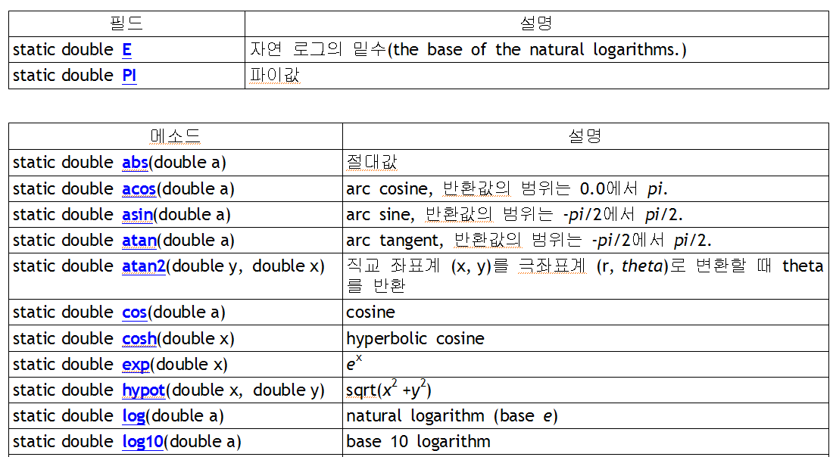
Math 클래스

Slide 16
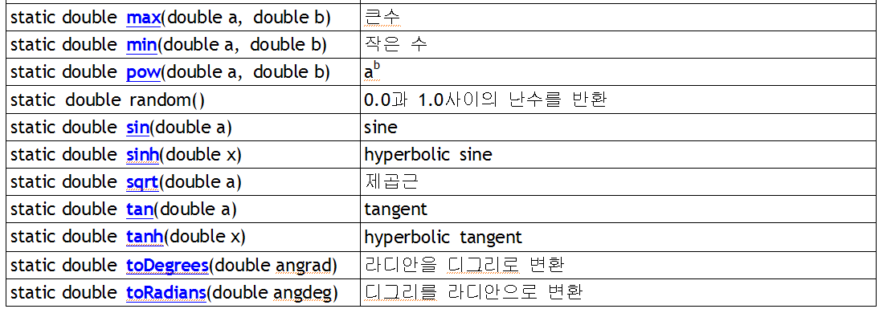
Math 클래스

Slide 17
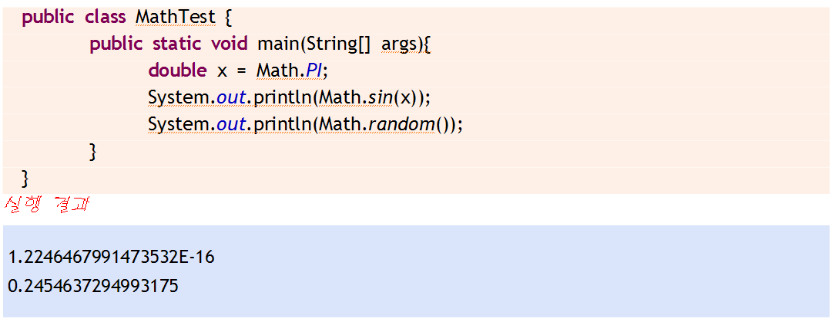
예제

Slide 18
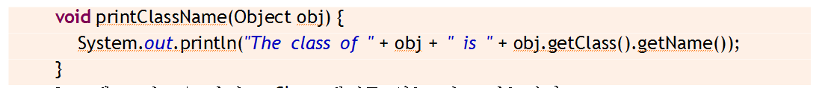
Class 클래스
Class 객체는 실행 중인 클래스를 나타낸다.
Class 객체는 자바 가상 기계에 의하여 자동적으로 생성된다.
Class 객체를 이용하면 객체의 클래스 이름을 출력할 수 있다.

Slide 19
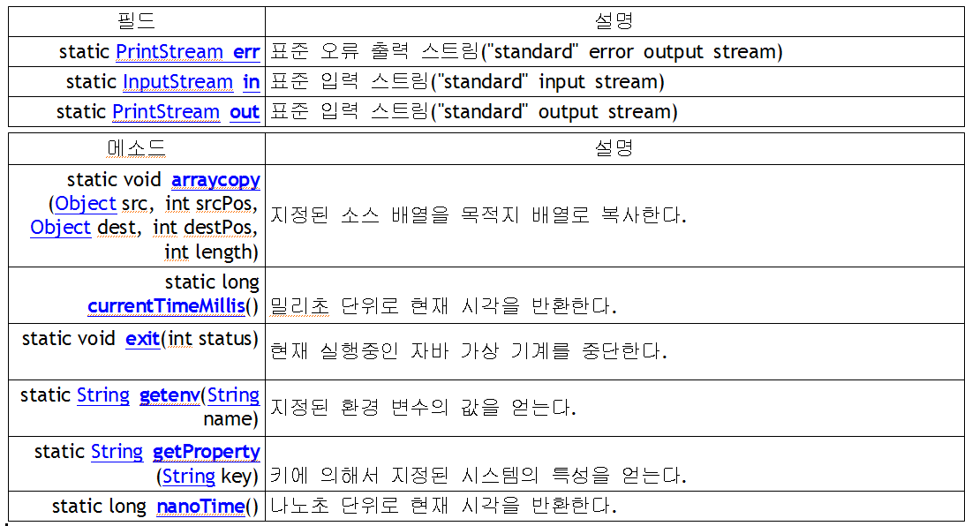
System 클래스
System 클래스는 실행 시스템과 관련된 속성과 메소드를 제공

Slide 20
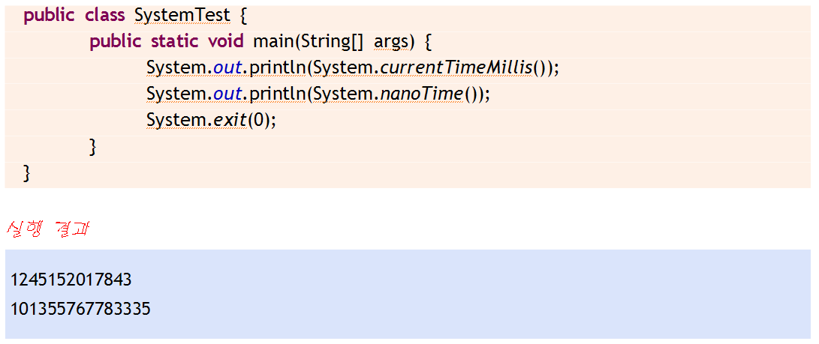
System 클래스

Slide 21
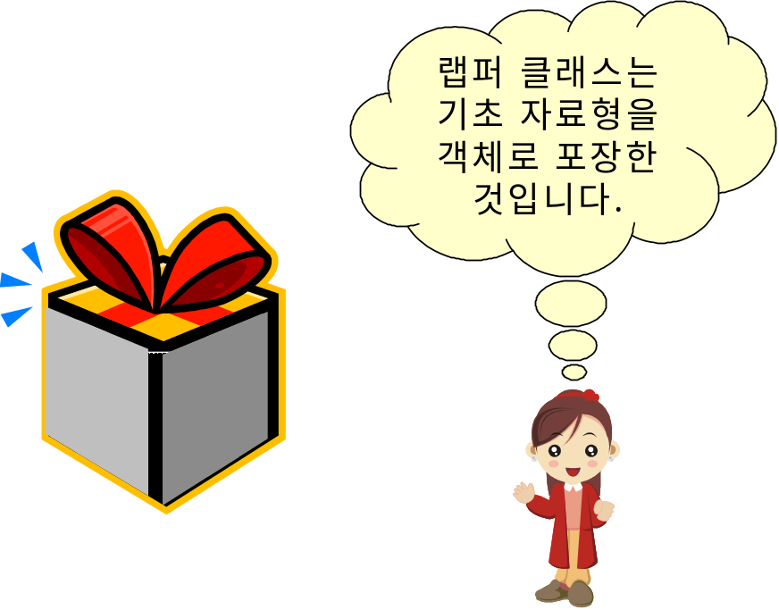
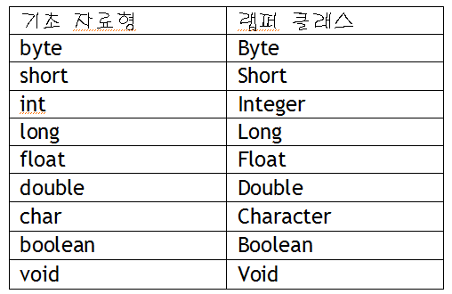
Wrapper 클래스
기초 자료형을 객체로 포장시켜주는 클래스
  (예) Integer obj = new Integer(10);

Slide 22
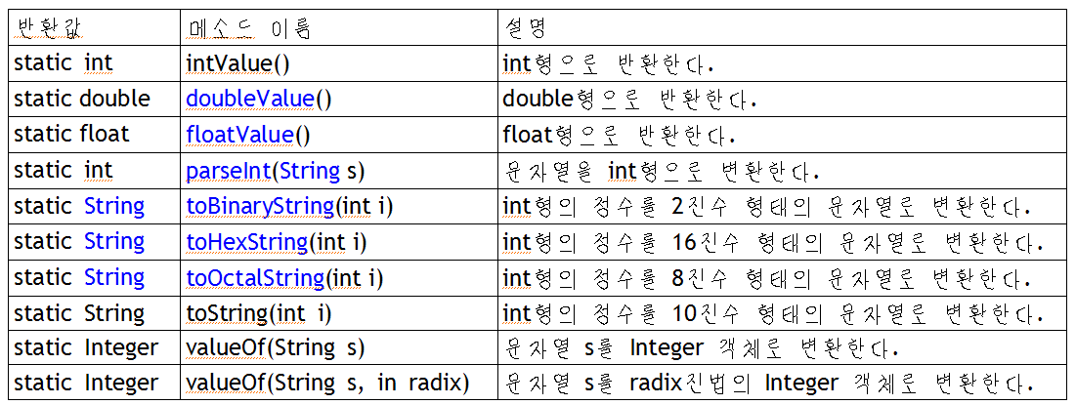
Integer 클래스가 제공하는 메소드

Slide 23
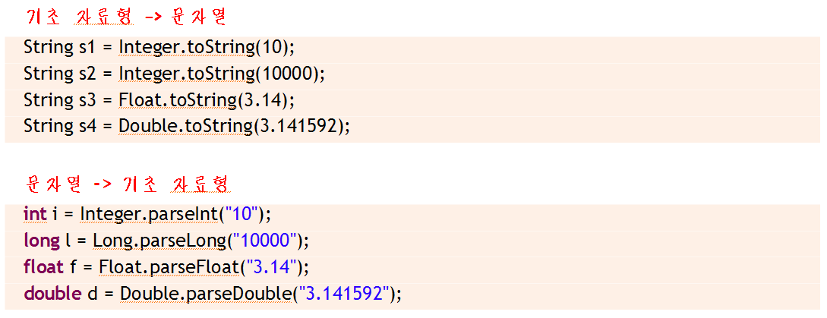
문자열 <-> 기초 자료형

Slide 24
오토 박싱(auto-boxing)
Wrapper 객체와 기초 자료형 사이의 변환을 자동으로 수행한다.
Integer box = new Integer(10);
System.out.println(box + 1); // box는 자동으로 int형으로 변환

Slide 25
StringBuffer 클래스
String 클래스는 주로 상수 문자열, 즉 변경이 불가능한 문자열을 나타낸다.
StringBuffer와 StringBuilder 클래스는 변경 가능한 문자열을 나타낸다.
StringBuffer sb = new StringBuffer(); // 기본적으로 16바이트의 공간이 할당된다.
sb.append("Hello"); // 6바이트가 사용된다.

Slide 26
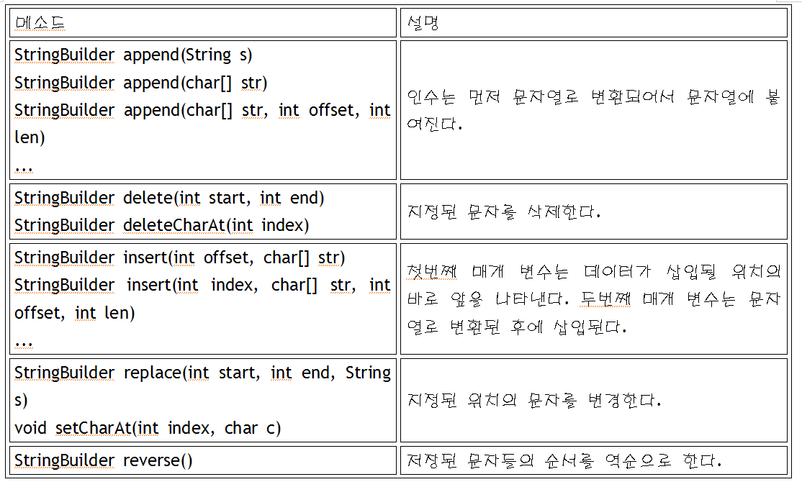
StringBuffer의 메소드

Slide 27
중간 점검 문제
1. 자바에서 정수 10과 Integer(10)은 어떻게 다른가?
2. StringBuffer와 String은 어떻게 다른가?

Slide 28
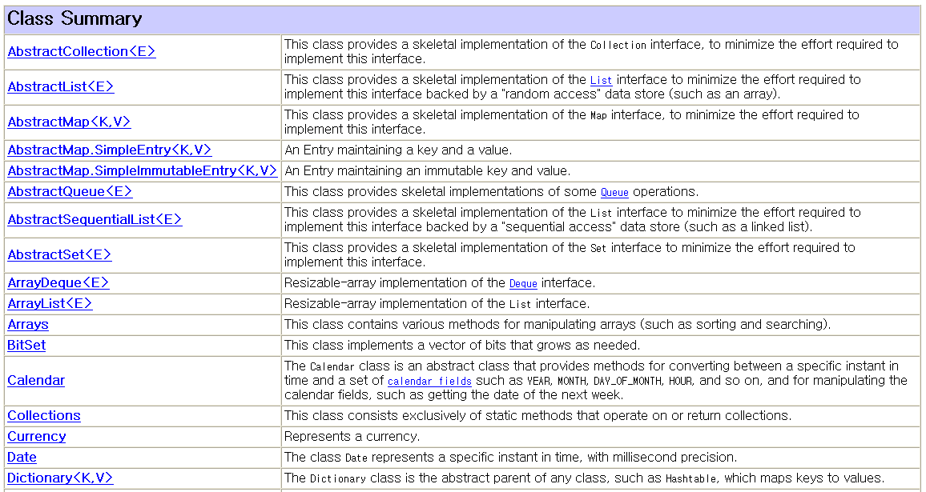
java.util 패키지
여러 가지 유틸리티 클래스 들을 제공한다.
Notes:
자바에서 정수 10과 Integer(10)은 어떻게 다른가?
2. StringBuffer와 String은 어떻게 다른가?

Slide 29

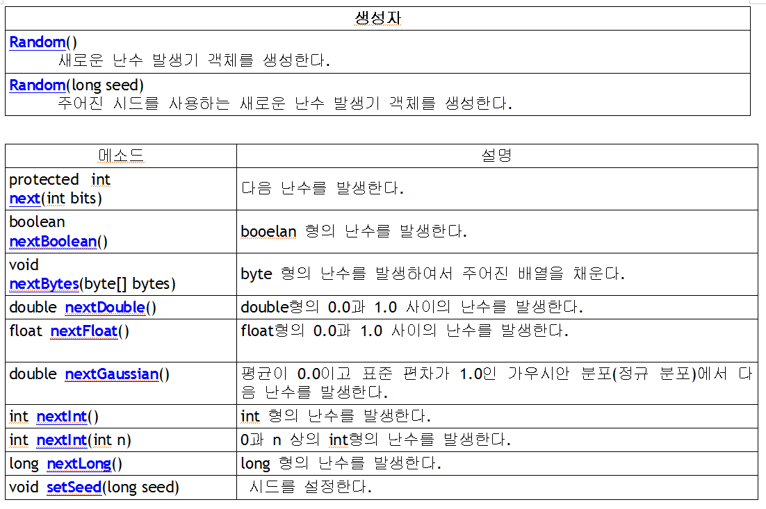
Random 클래스

Slide 30
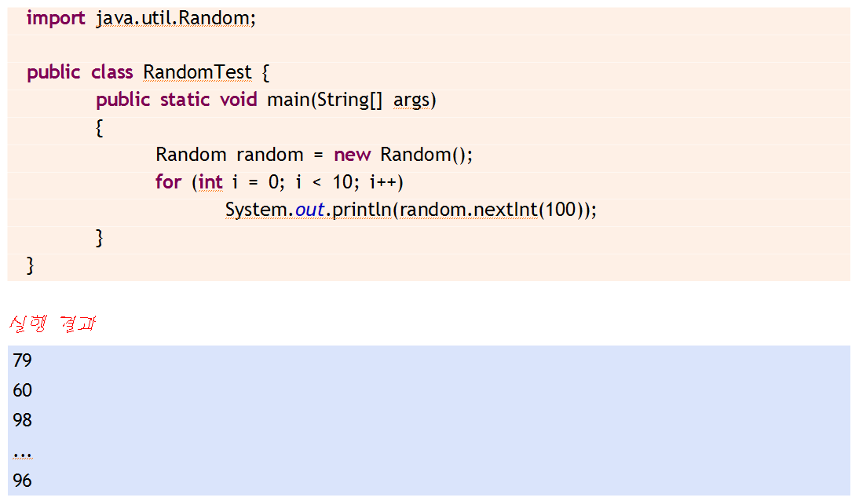
예제

Slide 31
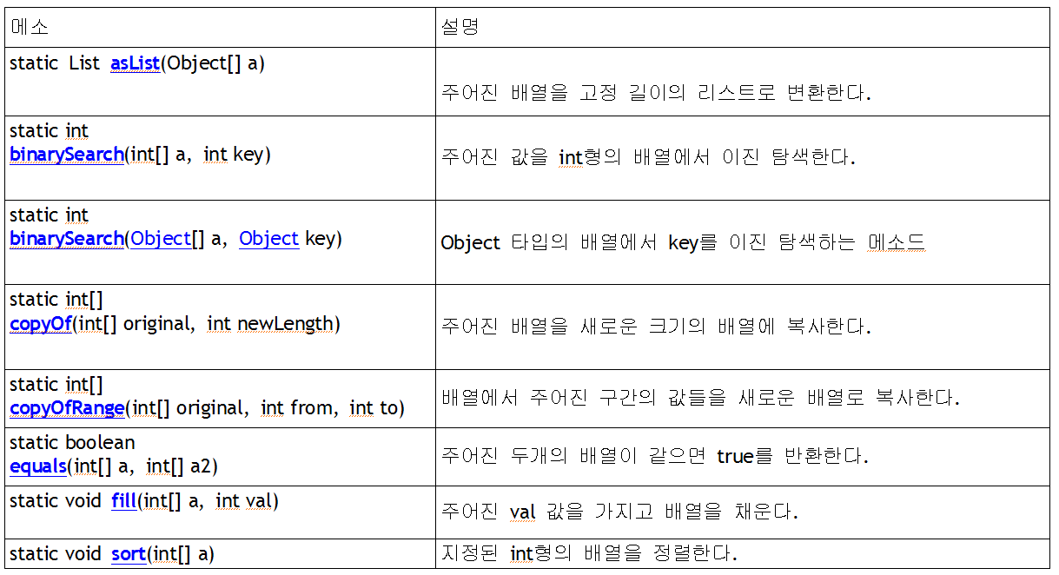
Arrays 클래스

Slide 32
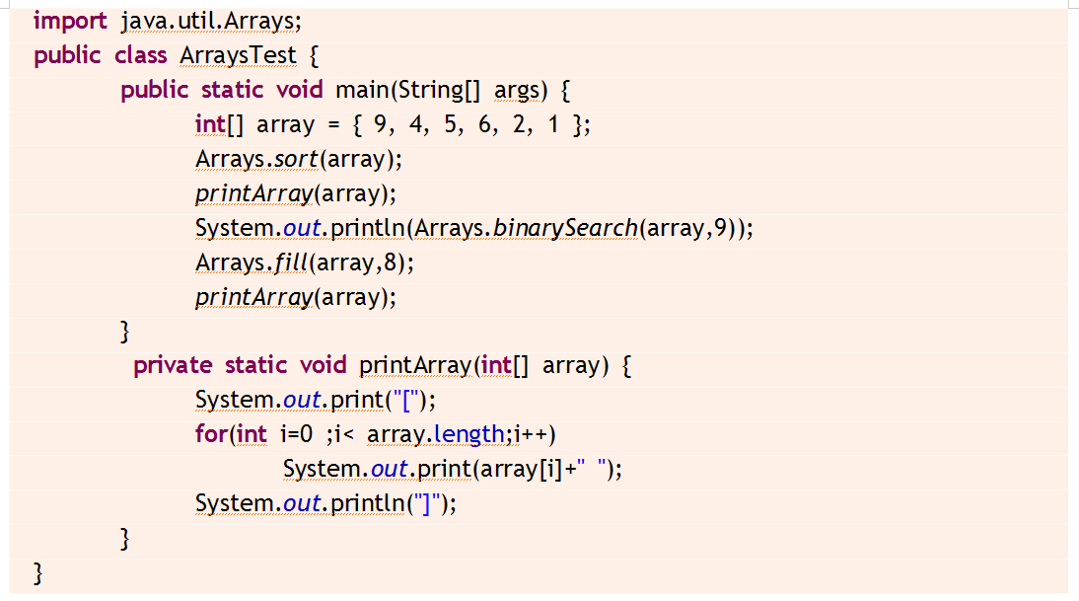
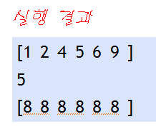
예제

Slide 33
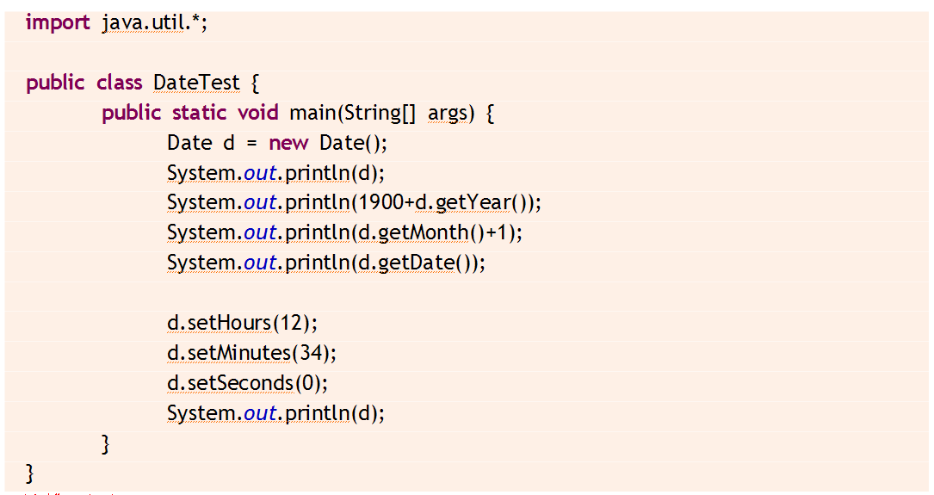
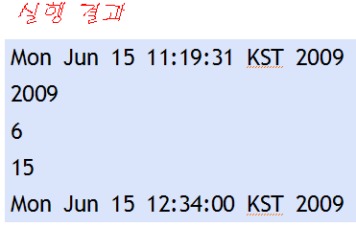
Date 클래스

Slide 34
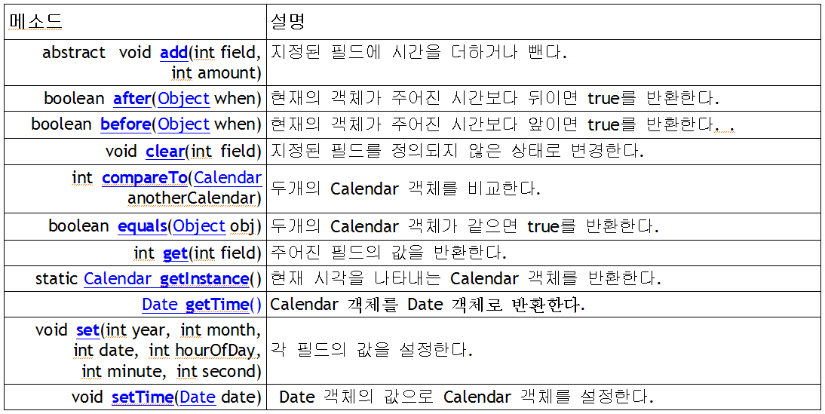
Calendar 클래스

Slide 35
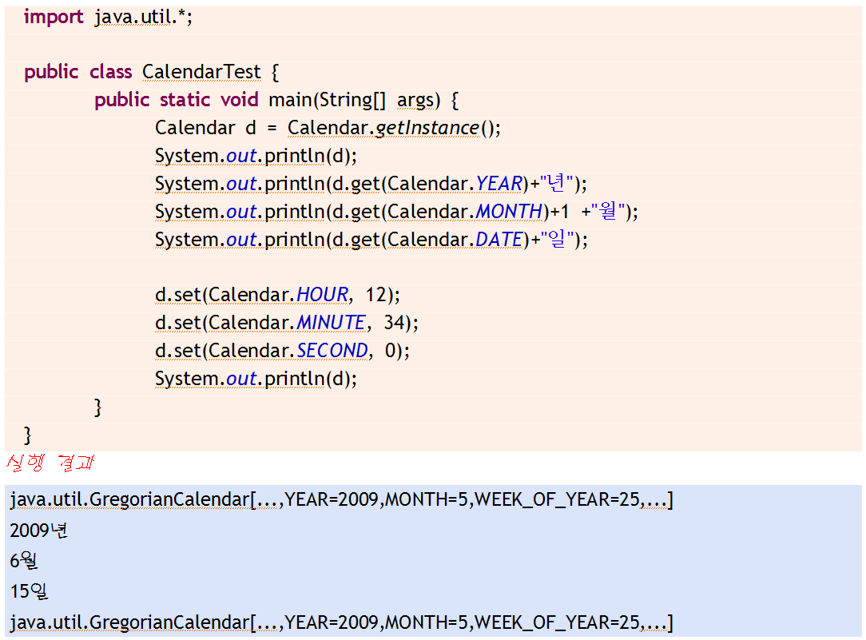
예제

Slide 36
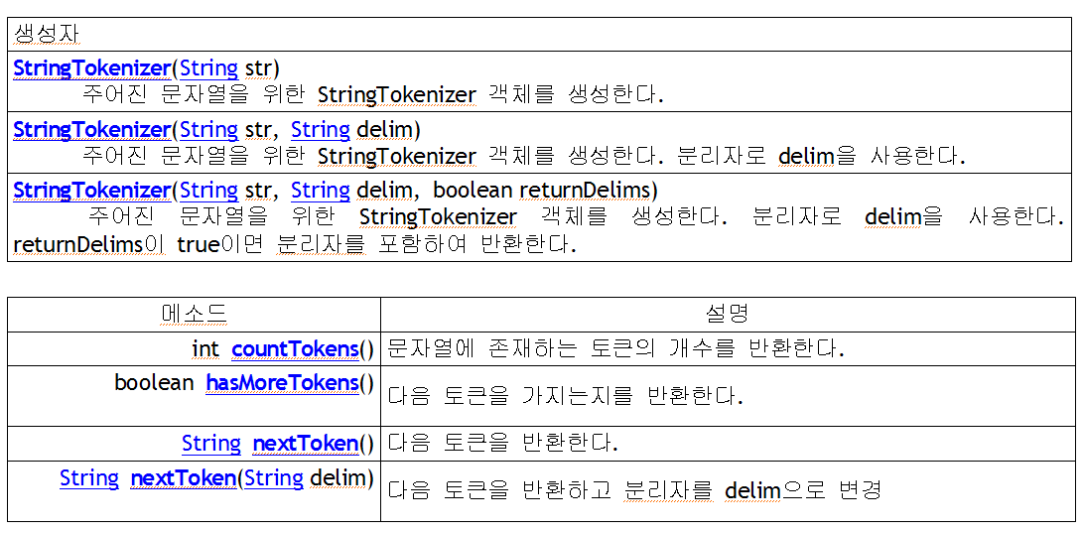
StringTokenizer 클래스
문자열을 분석하여서 토큰으로 분리시켜 주는 기능을 제공

Slide 37
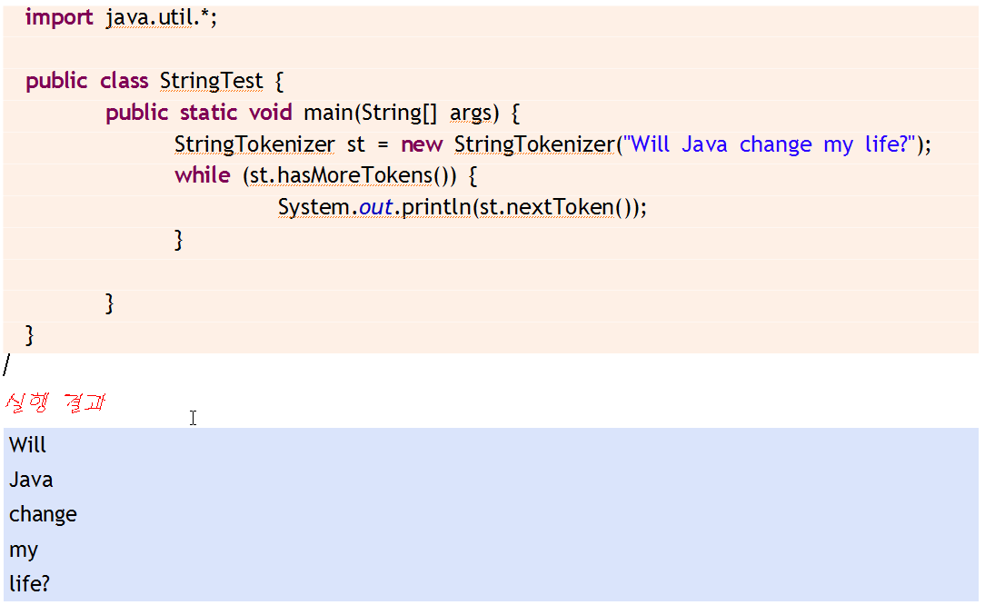
예제

Slide 38
중간 점검 문제
1. 1에서 1000사이의 난수를 발생하기 위한 문장을 작성하라.
2. 현재 날짜를 얻기 위한 문장을 작성하라.

Slide 39

Q & A

